Slide 1
(2-9): حل المعادلات "الضرب والقسمة" - الحصة الأولى إعداد المعلمة: أ. نوره راشد
رئيسة قسم الرياضيات : هنادي العمران
مديرة المدرسة : أ / ليلى حسين اكبر

Slide 4
اختاري الإجابة الصحيحة:
8
9
72
×
9
7

Slide 5
اختاري الإجابة الصحيحة:
4
9
45
×
5
6

Slide 6
اختاري الإجابة الصحيحة:
5
7
49
×
6
7

Slide 8
صفحة 102
×
×

Slide 10
صفحة 103
8
8
3
24
3
8

Slide 12
لنصف الصورة التالية لزميلتنا ونرى هل تتمكن من التخمين بشكل صحيح ؟

Slide 16
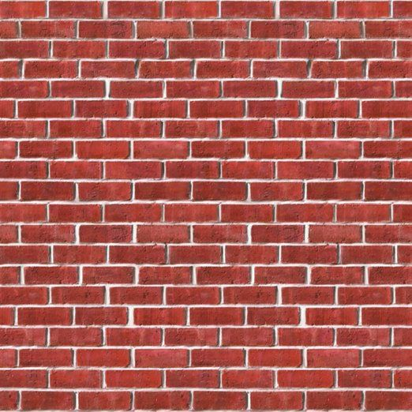
اختاري شخصية للذهاب إلى سؤال

Slide 17
صفحة 104
1
5
3
3
3
45
3
م
15
=
1
5
15
00

Slide 18
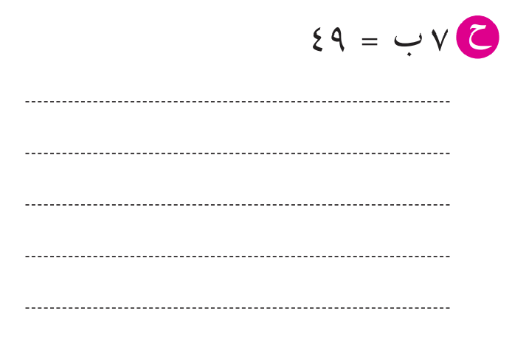
صفحة 104
7
7
49
7
7
49
7
=
ب
00

Slide 20
التقييم المختصر
صفحة 107
5
9
9
9
45
45
5
=
س
00

Slide 22
صفحة 104
8
9
72
0,9
0,9
72
8
=
ص
00

